Slide 1
PROMOCION INTERNACIONAL
1 DE FEBRERO AL 26 DE FEBRERO
HORARIO MIERCOLES DE 8:00 AM A 10:00 AM
VIERNES DE 12:00 AM A 14:00 PM
Lunes 1 FEBRERO | Martes 2 | Miércoles 3 Motivos de compra de consumidores | Jueves 4 | Viernes 5 Pirámide de maslow Enfocado al MKTG | Objetivo Identificar por que compran las personas / empresas
Lunes 8 FEBRERO | Martes 9 | Miércoles 10 Ejercicio de segmentación | Jueves 11 | Viernes 12 Ejercicio de segmentación | Objetivo Cuantificar un mercado
Lunes 15 FEBRERO | Martes 16 | Miércoles 17 presentación Evaluación 1er parcial Grupo 1 ( 2hora) | Jueves 18 | Viernes 19 presentación Evaluación 1er parcial Grupo 2 ( 1er hora) y 3 ( 2da hora) | Objetivo Evaluación 1er parcial

Slide 2
proyecto para evaluar el 50% 1er parcial fechas de presentaciones miércoles miércoles 17 feb Viernes 19 de febrero
Objetivo del ejercicio es analizar la oportunidad de exportar
Exportar el producto que se presento para evaluar el 1º parcial
País que se exportara ( USA definir un estado)
Generales
Ubicación, ingreso percapital
Población
Tratado comercial
Balanza comercial vs México
Puertos de desembarque ( definir el mas rentable)
Producto
Características generales
Necesidad primaria que cubre
Motivo de compra primaria
Fracción arancelaria y descripción
Incoterm a decidir el mas rentable
Definir grupo objetivo
Ejercicio segmentar mercado
Grupo 1 2da hora miércoles 17 viernes 19 de grupo 2 de 12 a 12:50hrs grupo 3 13:00 a 13:50

Slide 3
pirámide de Maslow
Necesidades de autoestima
Logro, diversión, libertad
Necesidades Personales
“Cuesta mucho pero lo valgo”
L,Oreal
NS ABC+
Necesidades sociales
“es parte de mi vida
Liverpool
Necesidad de amor
Amor, amistad, estatus, estima
NS C
Necesidades de seguridad
“Usted se encuentra mas seguros
Bajo el paraguas”
Travelers Insurace
Necesidad de protección
Bienestar físico, salud, alimentos
Medicamento, ejercicio
NS D+ C
NS D E
Necesidad de alimento
Bebida descanso
Necesidades fisiológicas
“realmente apaga la sed”
Gatorade

Slide 4

QUE INVESTIGA LA MERCADOTECNIA EL PERFIL DEL
CONSUMIDOR O USUARIO O COMPRADOR
CARACTERISTICAS
CUANTITATIVAS
CUALITATIVAS
STATUS
EDAD
SEXO
NIVEL SOCIOECOMICO
UBICACIÓN
MODA
SEGURIDAD
VALORES
CALIDAD
CAPRICHO

Slide 5
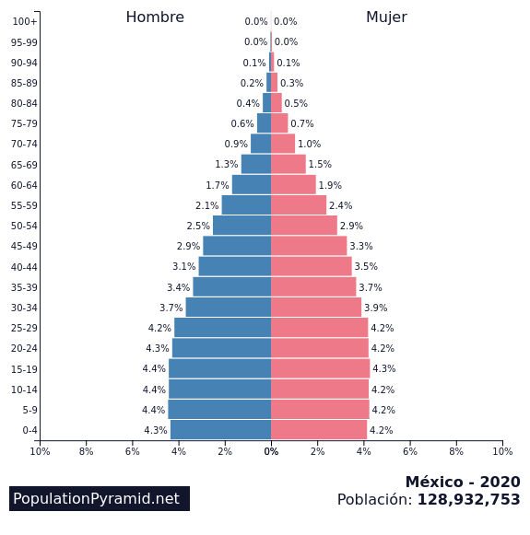

Slide 6
lave del municipio | Municipio | Población total
001 | Amealco de Bonfil | 61 259
002 | Pinal de Amoles | 25 623
003 | Arroyo Seco | 13 307
004 | Cadereyta de Montes | 69 549
005 | Colón | 62 667
006 | Corregidora | 181 684
007 | Ezequiel Montes | 40 572
008 | Huimilpan | 38 295
009 | Jalpan de Serra | 26 902
010 | Landa de Matamoros | 17 947
011 | El Marqués | 156 275
012 | Pedro Escobedo | 68 313
013 | Peñamiller | 20 144
014 | Querétaro | 878 931
015 | San Joaquín | 9 480
016 | San Juan del Río | 268 408
017 | Tequisquiapan | 70 742
018 | Tolimán | 28 274

Slide 7
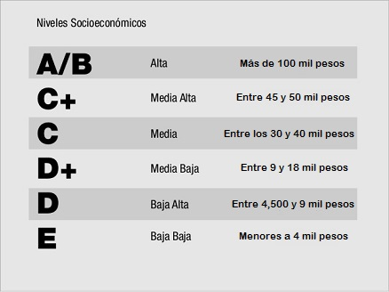
% de población
5 %
14 %
18 %
36 %
18 %
9 %
100%

Slide 8
glosario de uso de mercadotecnia
Mercadotecnia
Grupo objetivo
Proceso estratégico de mercadotecnia
Plan de mercadotecnia
Segmento de mercado
Grupo objetivo
Perfil del comprador
Mix de mercadotecnia
Objetivos
Consumidor, usuario, comprador
Satisfacción de necesidades
Competencia
posicionamiento

Slide 9
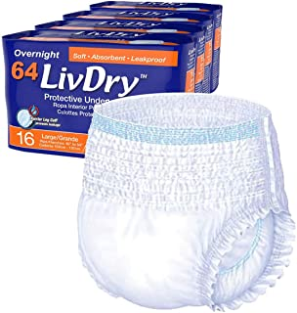
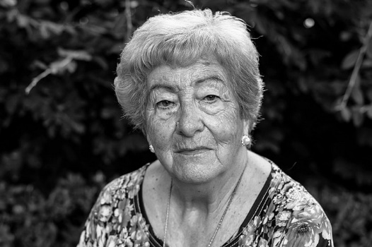
EJERCICIO DE SEGMENTACION
Ropa interior para adultos LivDry para incontinencia, absorción de máxima comodidad, protección contra fugas, mediano, paquete de 68
PERFIL DE CONSUMIDOR
UBICACIÓN MUNICIPIO DE QUERETARO
POBLACION 878 931 Hab (ubicación )
PRECIO POR PAQUETE $ 1,580.00
PRECIO UNITARIO (68 pzas) 23.33
MUJERES 51% 448 258 HAB
EDAD DE 70 A 89 2.5% 11 206 HAB
NSOCIENOMICO C 18 % Y D + 36% = 54% 6 051 HAB MERCADO POTENCIAL

